Slide 1
Служба информационно-технологических систем
Кемерово, 2018
Информационные процессы и эксплуатационная ответственность

Slide 2
Содержание
Служба информационно-технологических систем
1
Организационная структура службы информационно-технологических систем
2
Информационные технологические системы
3
Пользователи, рабочие места, оборудование

Slide 3
Организационная структура службы информационно-технологических систем
Служба информационно-технологических систем

Slide 4
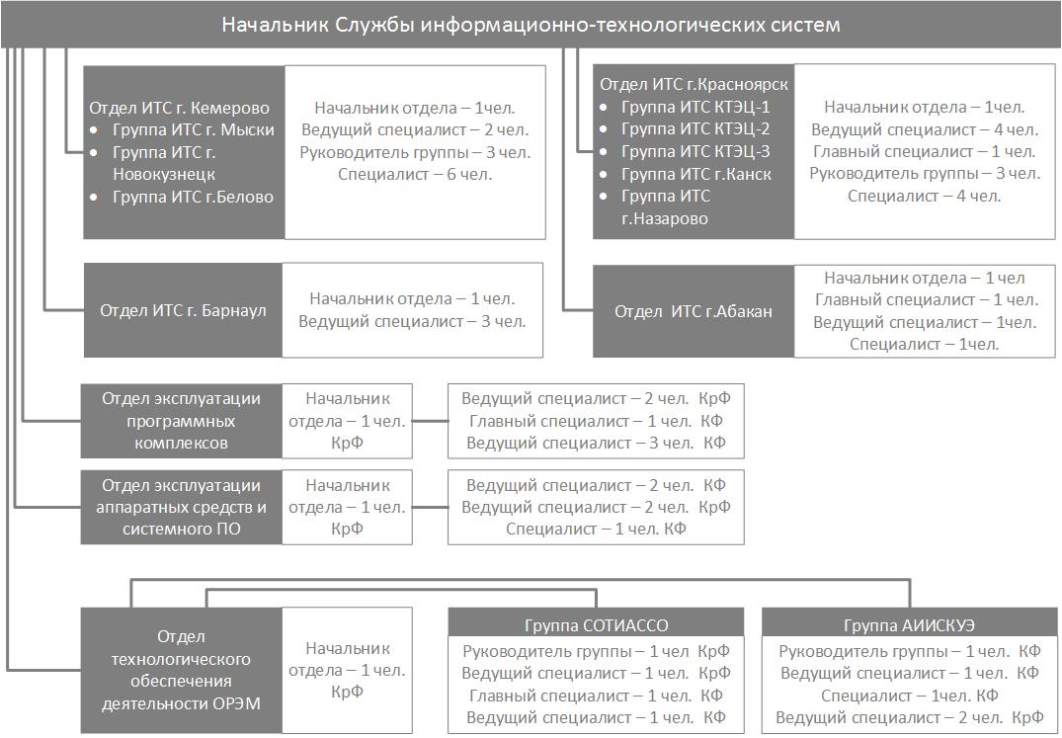
Организационная структура службы информационно-технологических систем
Кемерово, 2018

Slide 5
Организационная структура службы информационно-технологических систем
Кемерово, 2018

Slide 6
Информационные технологические системы
Служба информационно-технологических систем

Slide 7
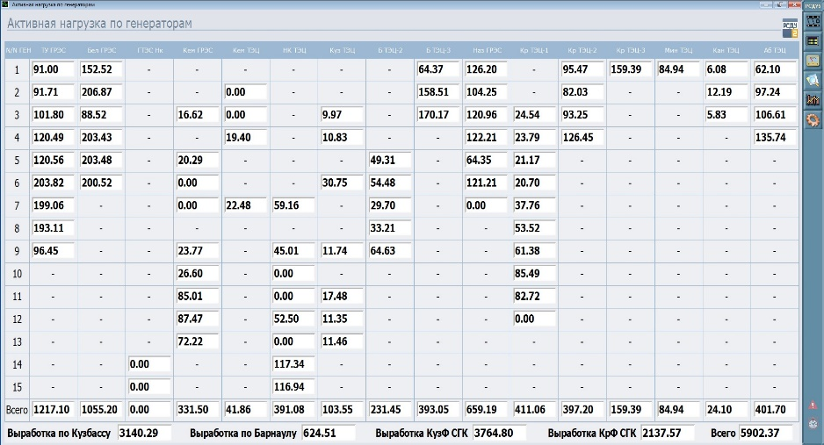
Система обмена технологической информацией с автоматизированной системой Системного Оператора (СОТИАССО)
Информационные технологические системы
Предназначена для измерения и сбора оперативной технологической информации о функционировании основного и вспомогательного оборудования электрического оборудования и передачи её в диспетчерские пункты филиалов СО ЕЭС.
В качестве оперативно-информационного комплекса используется РСДУ-5 и ОИК РТ-софт СК-2003, 2007
Генерация СГК
Кемерово, 2018

Slide 8
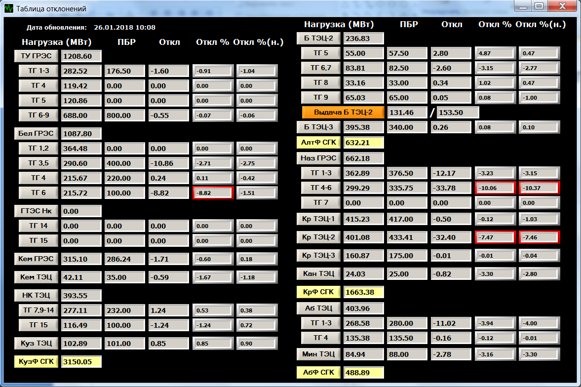
РСДУ5 – распределенная система диспетчерского управления, система телемеханики и связи
Информационные технологические системы
Предназначена:
- для автоматизированного сбора информации о функционировании основного и вспомогательного оборудования электростанции, первичной обработки собираемой информации;
- обмена данными с диспетчерскими центрами СО ЕЭС, ЦУС и смежными системами;
- хранения, агрегирования и отображения технологической информации на рабочих местах пользователей;
- оперативного контроля работы оборудования электростанции.
Панель РСДУ5. Таблица отклонений
Служба ИТС
Кемерово, 2018

Slide 9
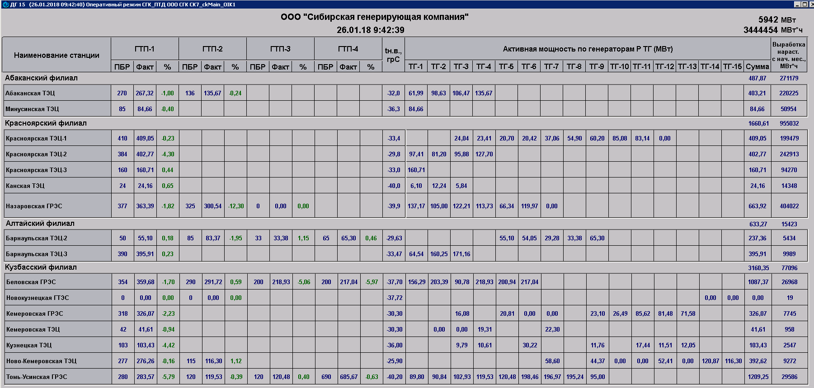
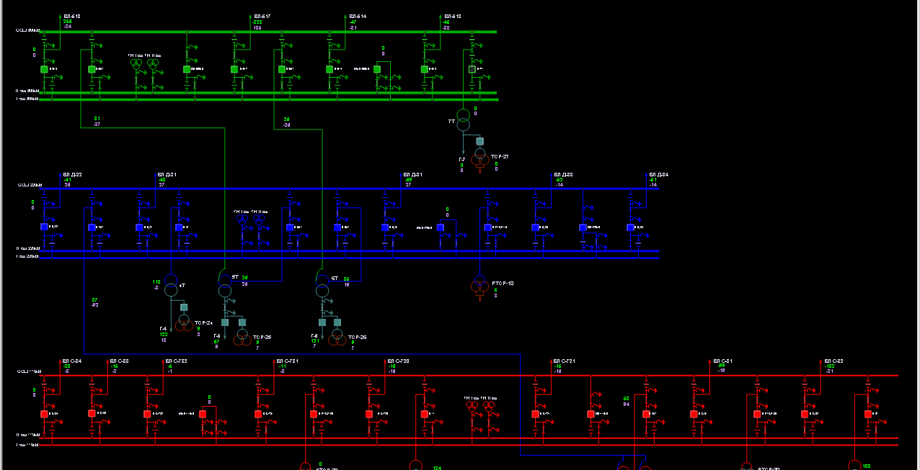
ОИК СК-2007 – оперативно-информационный комплекс
Информационные технологические системы
Система реального времени, предназначенная для приема, обработки, хранения и передачи телеметрической, отчетной и плановой информации о режиме работы энергетических объектов, сетей и предоставления доступа к ней различным пользователям и внешним автоматизированным системам.
Табличные формы используются для отображения любой информации, хранящейся в базе оперативных данных ОИК (телеметрической, отчетной, плановой и т.д.) Табличные формы также позволяют обеспечить ввод информации оператором вручную.
Есть возможность динамического отображения информации в виде графических форм (мнемосхем). Обеспечивается возможность создавать мнемосхемы как отдельных объектов управления, так и сетей объектов управления с использованием перекрестных ссылок между мнемосхемами.
Кемерово, 2018

Slide 10
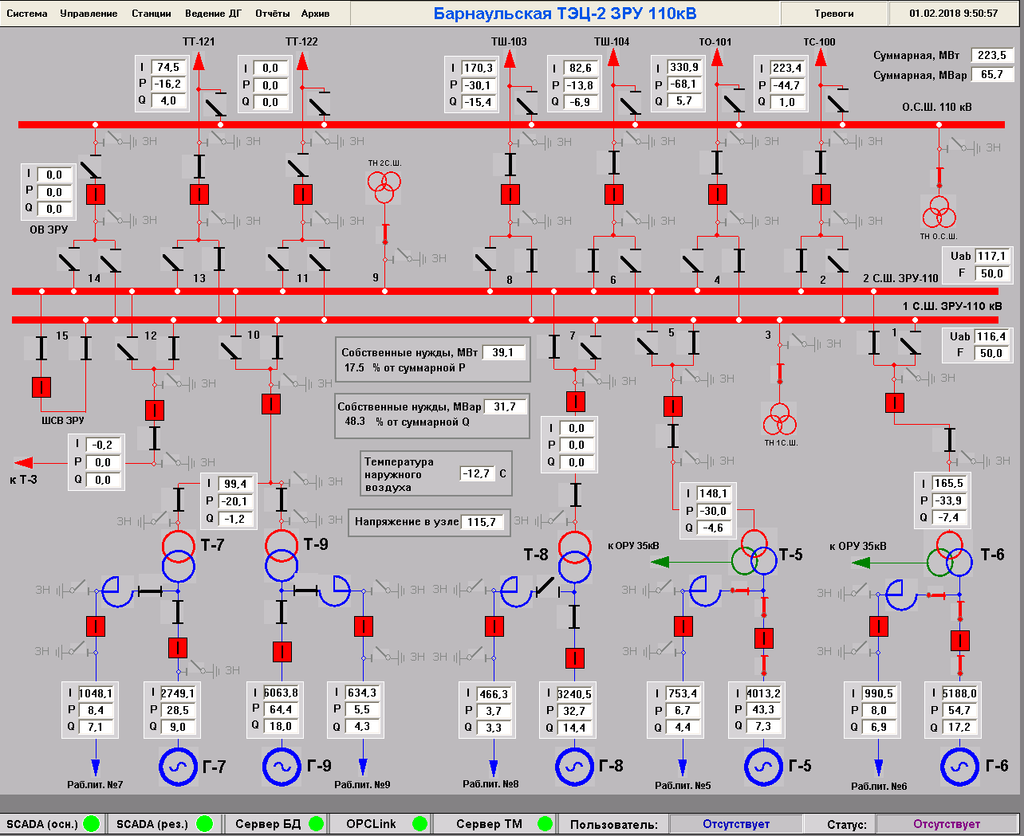
СОТИАССО
Информационные технологические системы
ОИК Барнаульская ТЭЦ-2
Кемерово, 2018

Slide 11
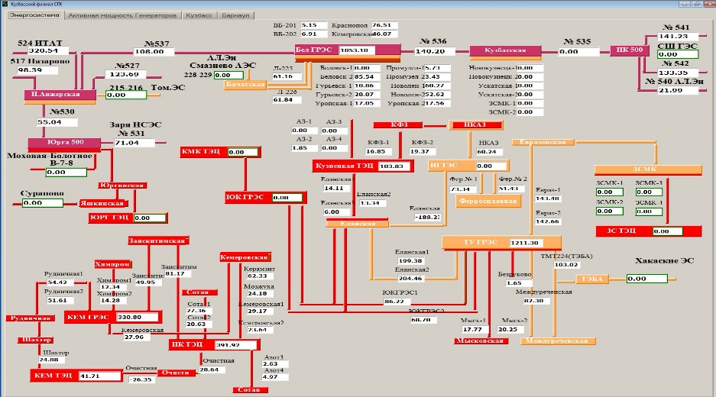
СОТИАССО
Информационные технологические системы
Энергосистема Кузбасса
Кемерово, 2018

Slide 12
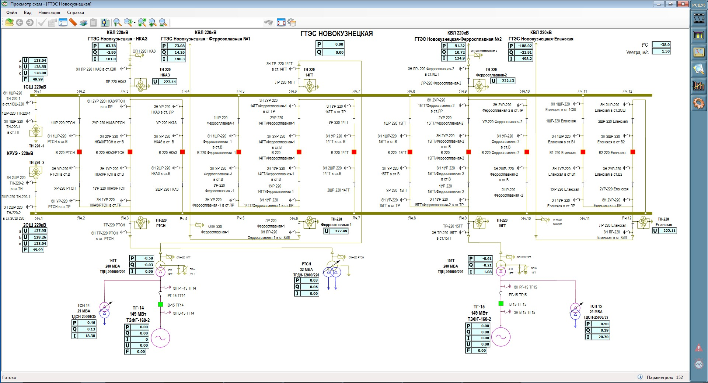
СОТИАССО
Информационные технологические системы
Оперативная схема - ГТЭС «Новокузнецкая»
Кемерово, 2018

Slide 13
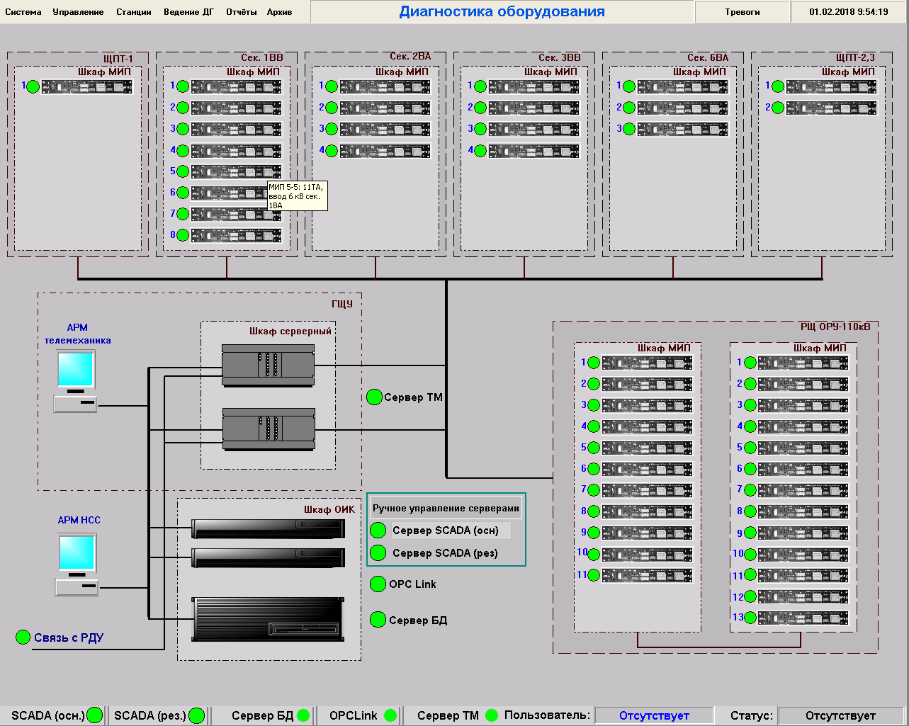
СОТИАССО
Информационные технологические системы
АРМ «Диагностика оборудования» г. Барнаул
Кемерово, 2018

Slide 14
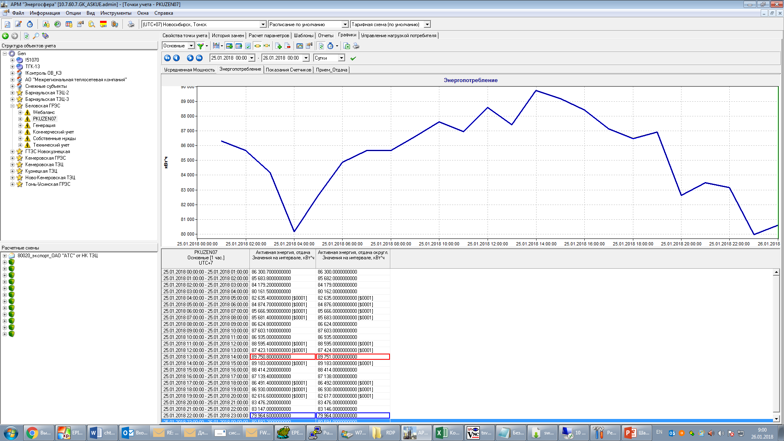
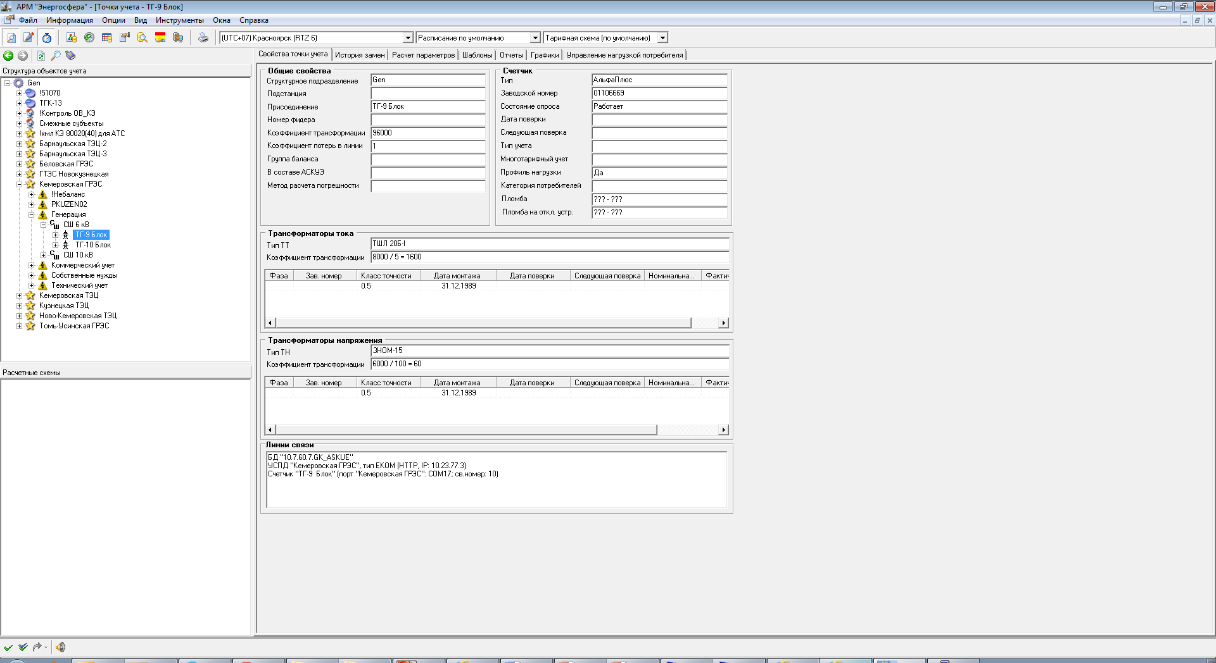
АИИС КУЭ «Энергосфера»
Информационные технологические системы
Коммерческий учёт электрической энергии (мощности) - процесс измерения количества электрической энергии и определения объема мощности, сбора, хранения, обработки, передачи результатов этих измерений и формирования, в том числе расчетным путем, данных о количестве произведенной и потребленной электрической энергии (мощности) для целей взаиморасчетов за поставленные электрическую энергию и мощность, а также за связанные с указанными поставками услуги.
Графический и табличный вид отображения почасового собственного потребления электростанции за сутки в АРМ Энергосфера ПрософтСистемы
Экран характеристик прибора учёта в АРМ Энергосфера
Кемерово, 2018

Slide 15
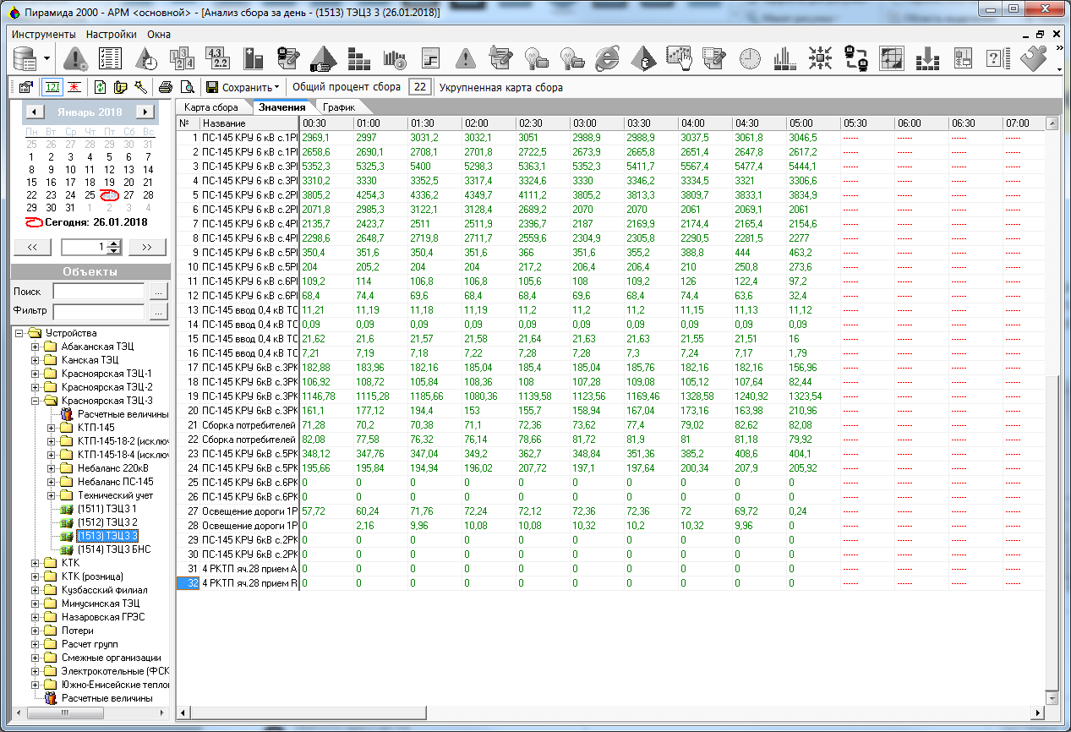
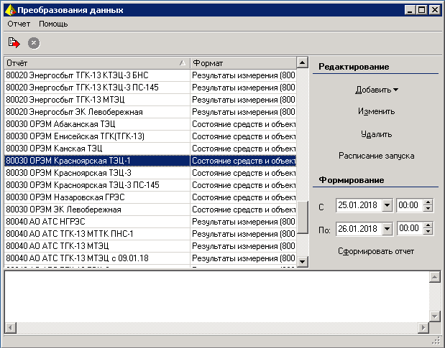
АИИС КУЭ «Пирамида-2000»
Информационные технологические системы
Автоматизированная информационно-измерительная система контроля и учёта энергопотребления «Пирамида-2000» предназначена для измерений электрической энергии и мощности, коммерческого и технического учёта энергоресурсов — автоматизированного сбора, хранения, обработки, отображения информации об энергопотреблении и формирования отчетов для системного оператора, администратора торговой системы и смежных организаций в рамках соглашений об информационном обмене.
Пример работы АРМ «Пирамида-2000»
Анализ сбора за день
Пример работы АРМ «Пирамида-2000»
Формирование XML-макетов 80020
Кемерово, 2018

Slide 16
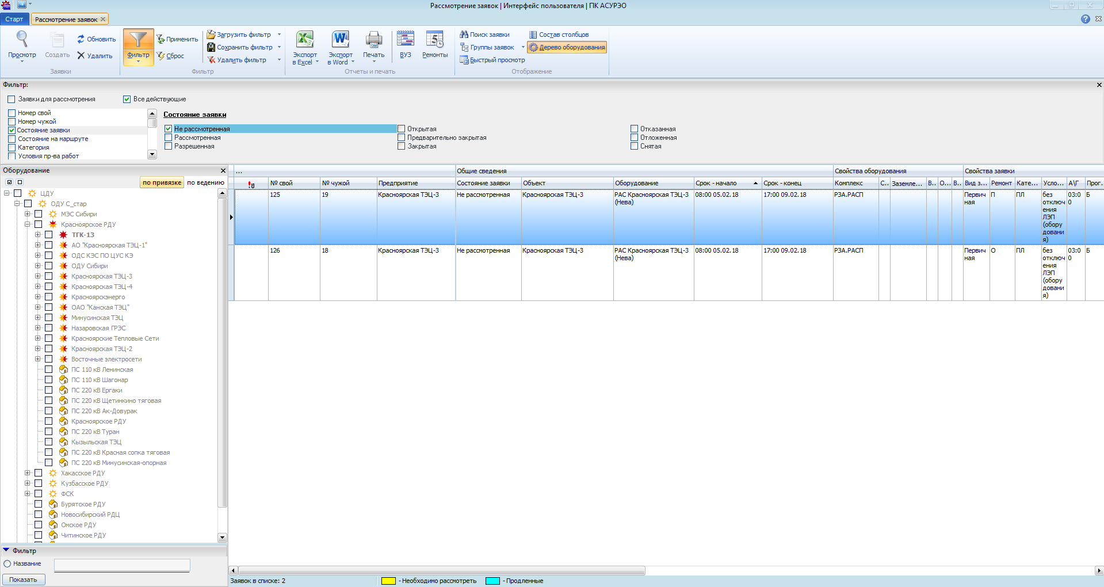
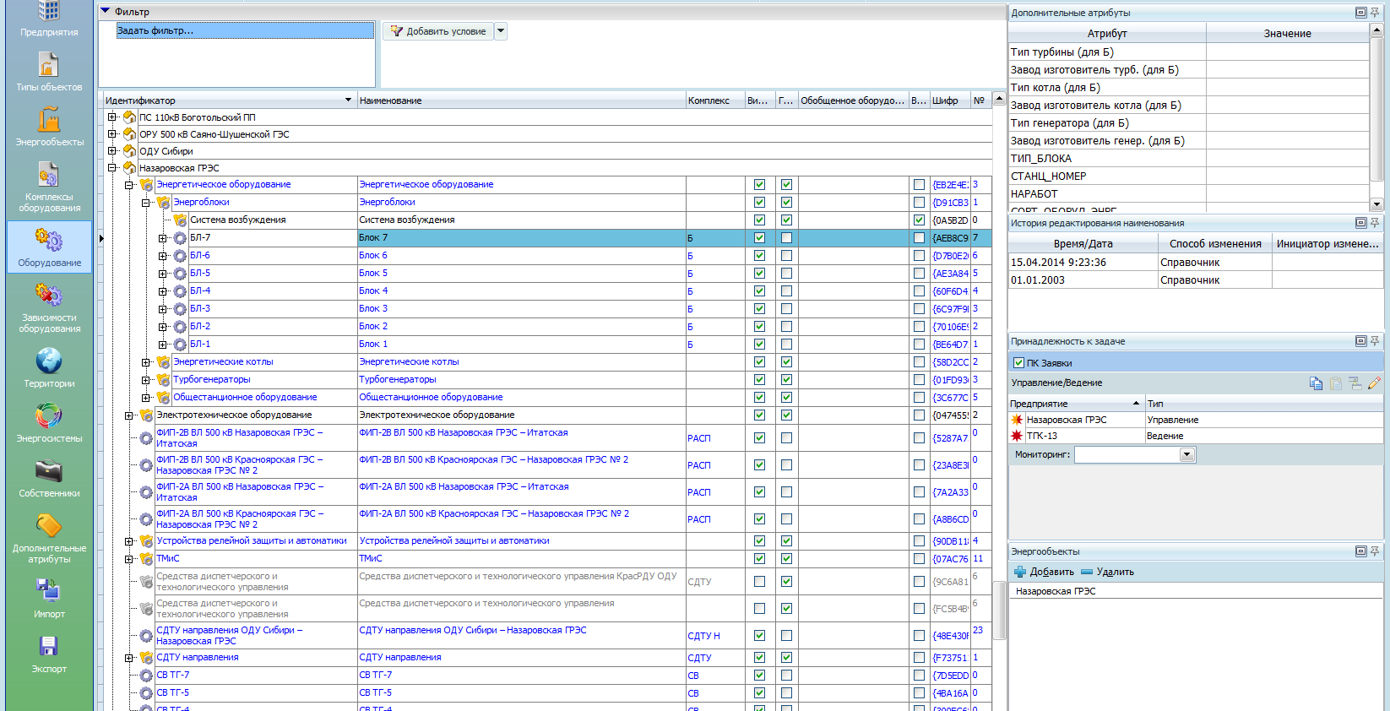
ПК АСУРЭО – программный комплекс «Автоматизированная система управления ремонтами энергетического оборудования»
Информационные технологические системы
Автоматизирует процесс планирования, создания, рассмотрения и обработки диспетчерских заявок на ремонт энергетического оборудования в соответствии с правилами, положениями и регламентами, принятыми в Единой энергетической системе России.
Автоматизированное создание, рассмотрение и обмен оперативными диспетчерскими заявками между энергетическими предприятиями осуществляется в рамках единой информационной среды, с использованием единых технологий и форматов данных в соответствии с типовым положением ОАО «СО-ЕЭС».
ПК «АСУРЭО» позволяет для каждого предприятия вести собственный справочник оборудования. Маршрут прохождения для каждой заявки может быть задан как на основании информации об управлении/ведении оборудованием, так и индивидуально для каждой единицы оборудования.
Кемерово, 2018

Slide 17
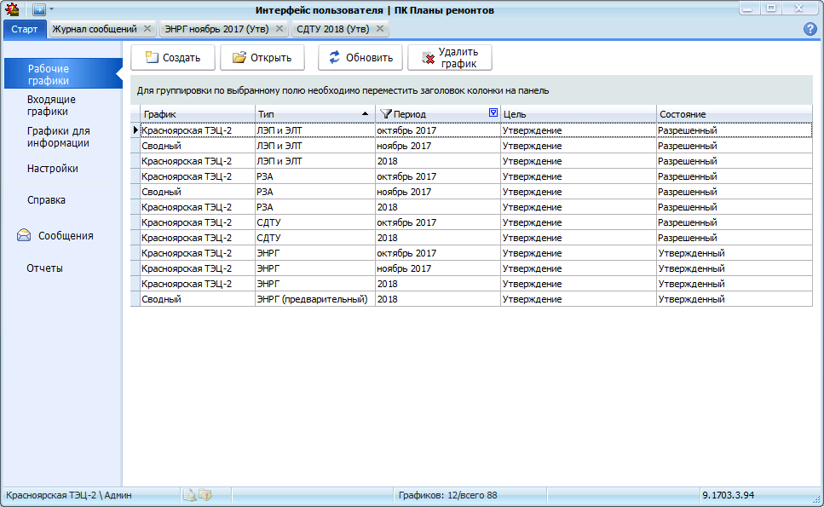
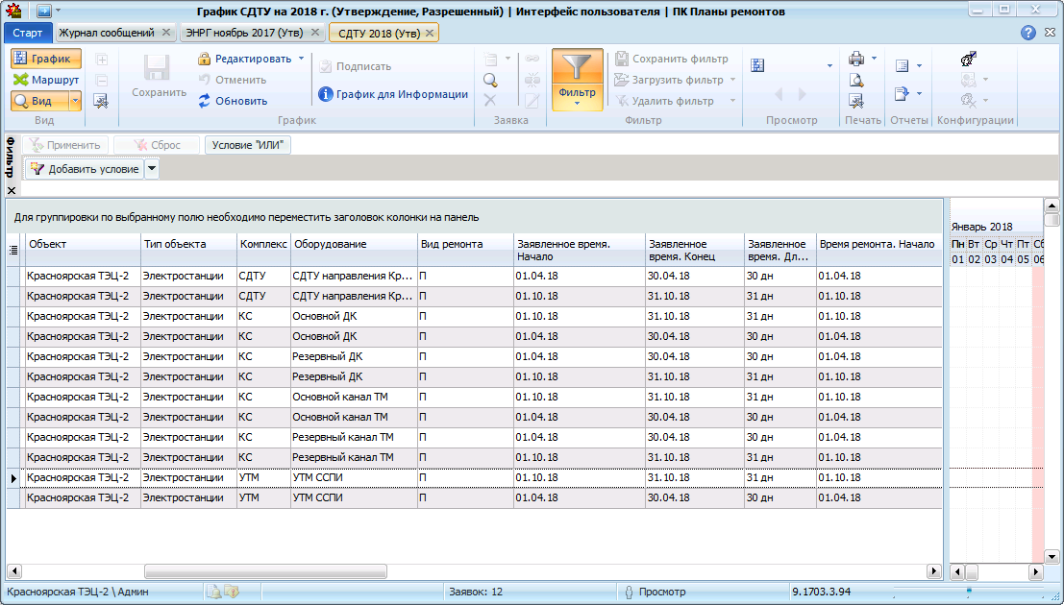
ПК «Планы ремонтов»
Информационные технологические системы
Программный комплекс «Планы ремонтов» (подсистема ПК «АСУРЭО») предназначен для автоматизации процесса создания, рассмотрения и обработки графиков ремонтов энергетического оборудования на станциях и согласования их с системным оператором.
Пример работы ПК «Планы ремонтов»
Рабочие графики ремонтов Красноярская ТЭЦ-2
Пример работы ПК «Планы ремонтов»
График ремонта СДТУ на 2018 г. Красноярская ТЭЦ-2
Кемерово, 2018

Slide 18
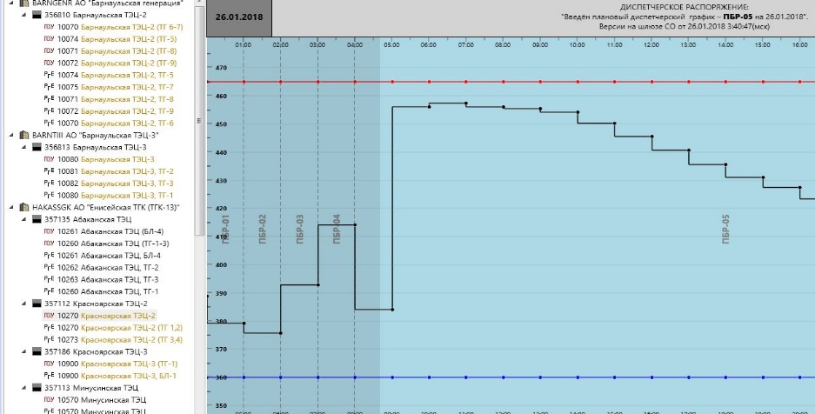
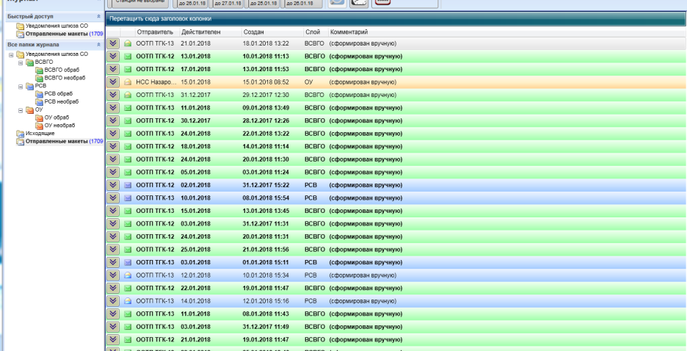
MODES-Centre
Информационные технологические системы
MODES-Centre – программный комплекс, предназначенный для автоматизации бизнес-процессов генерирующей компании, связанных с консолидацией и анализом на уровне центра управления генерирующей компании информации, обмен которой осуществляется через информационные шлюзы между автоматизированными системами СО ЕЭС и терминалами, расположенными на электростанциях-участниках ОРЭМ.
Сфера применения – центры управления генерирующих компаний и их филиалов, электростанции.
Плановые графики
Журнал макетов
Кемерово, 2018

Slide 19
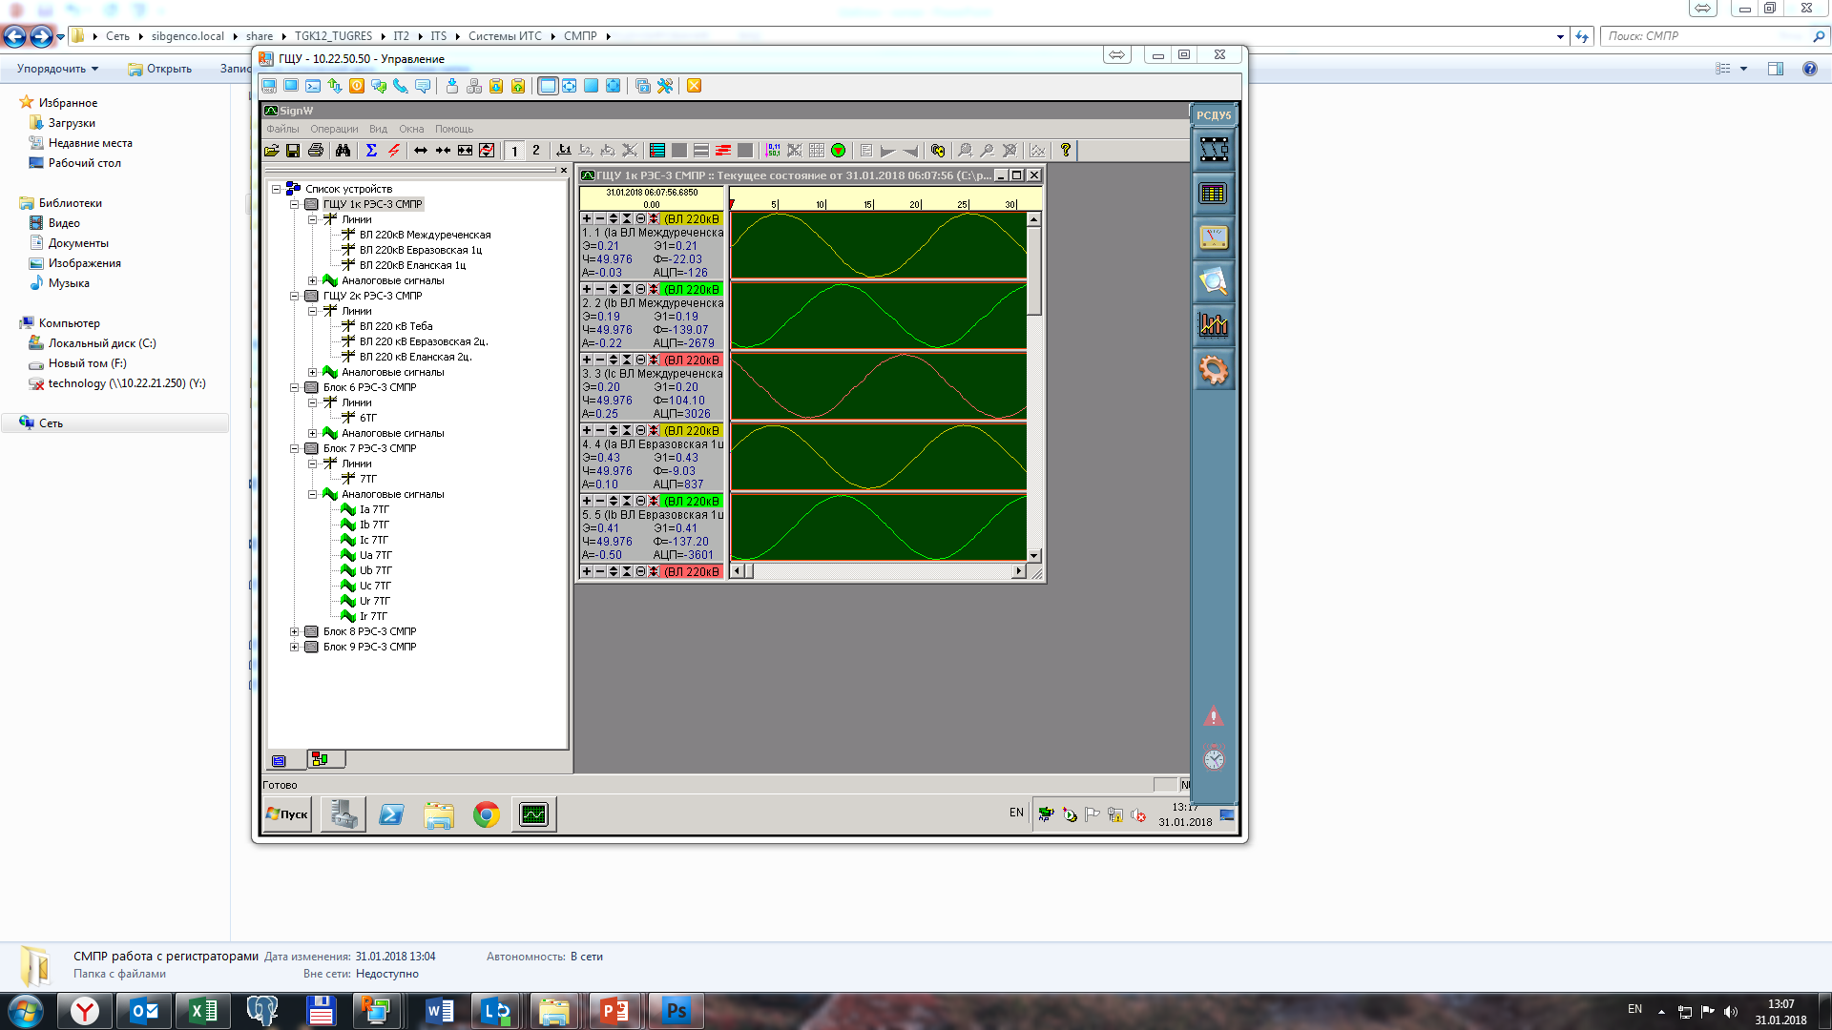
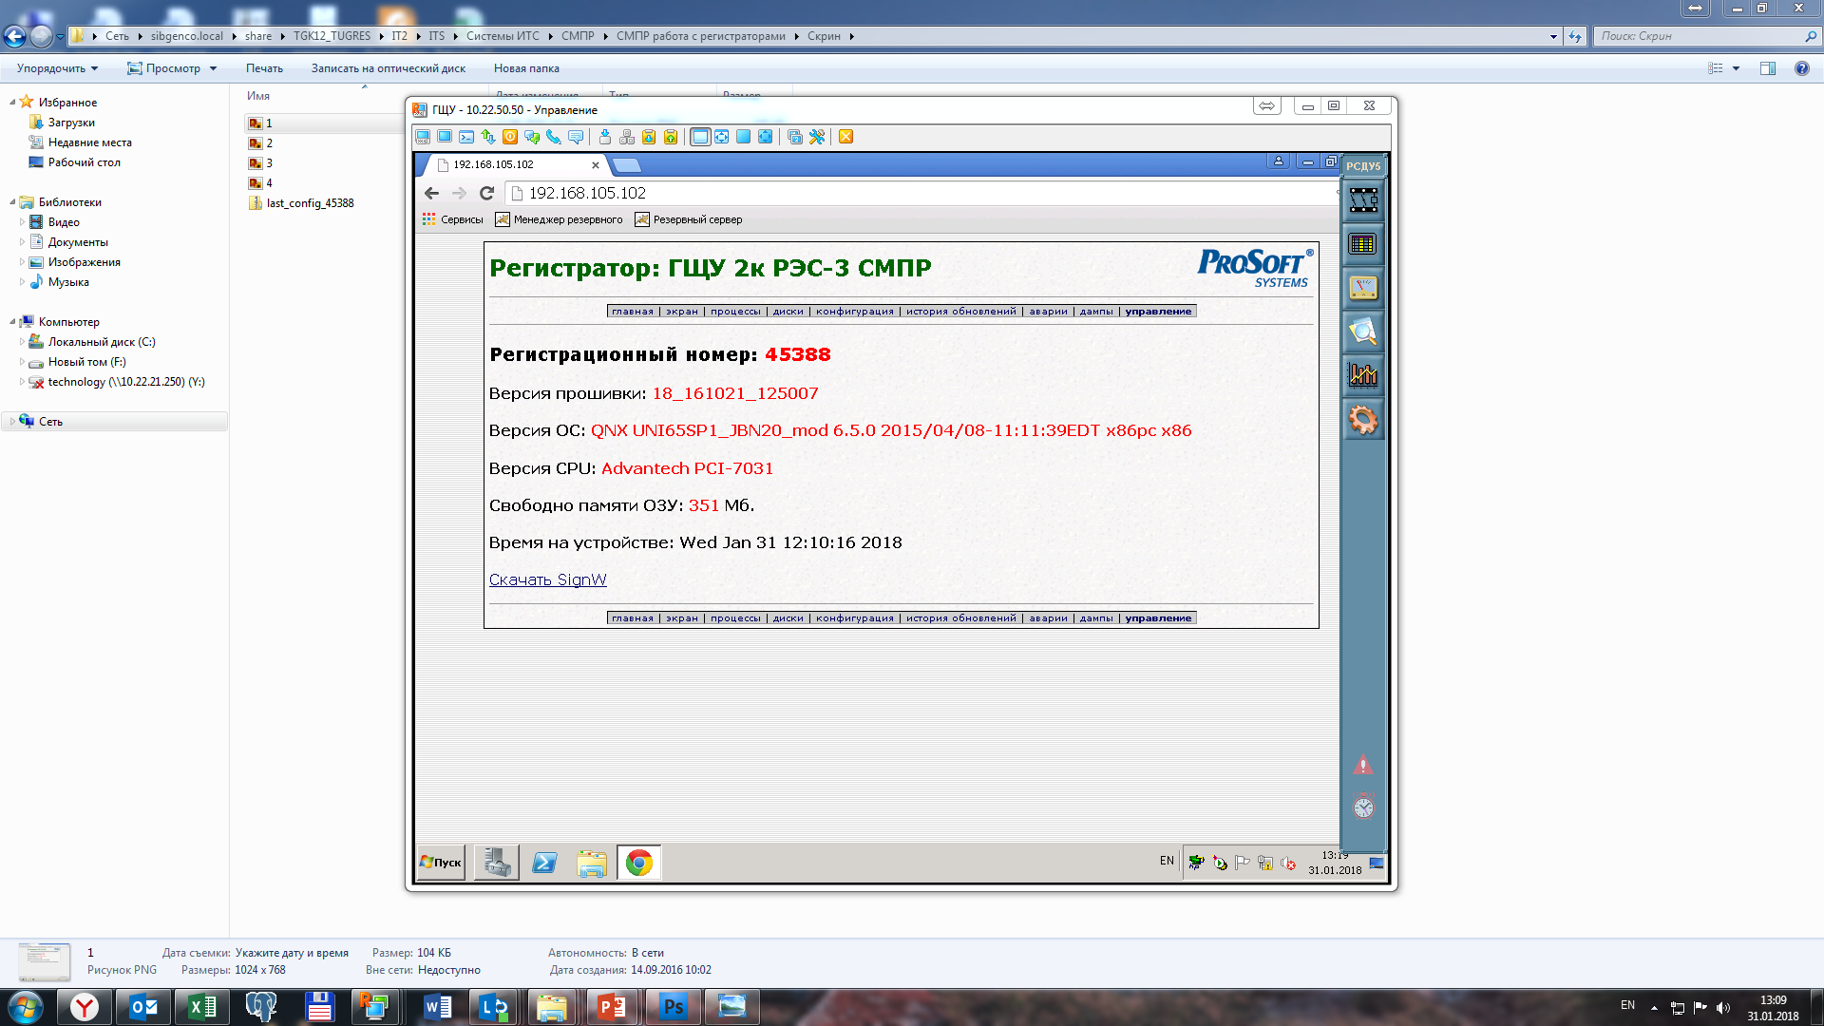
СМПР – система мониторинга переходных режимов
Информационные технологические системы
Система реального времени, предназначенная для приема, обработки, хранения и передачи телеметрической, отчетной и плановой информации о режиме работы энергетических объектов, сетей.
Главное окно программы SignW.
Web-интерфейс
Кемерово, 2018

Slide 20
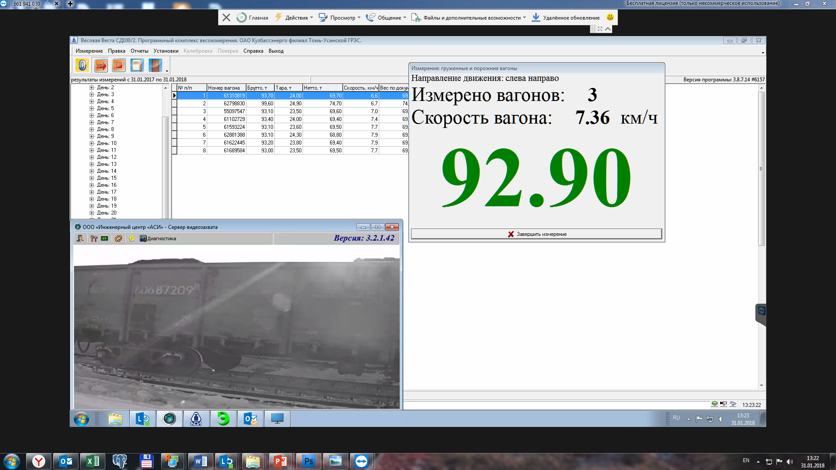
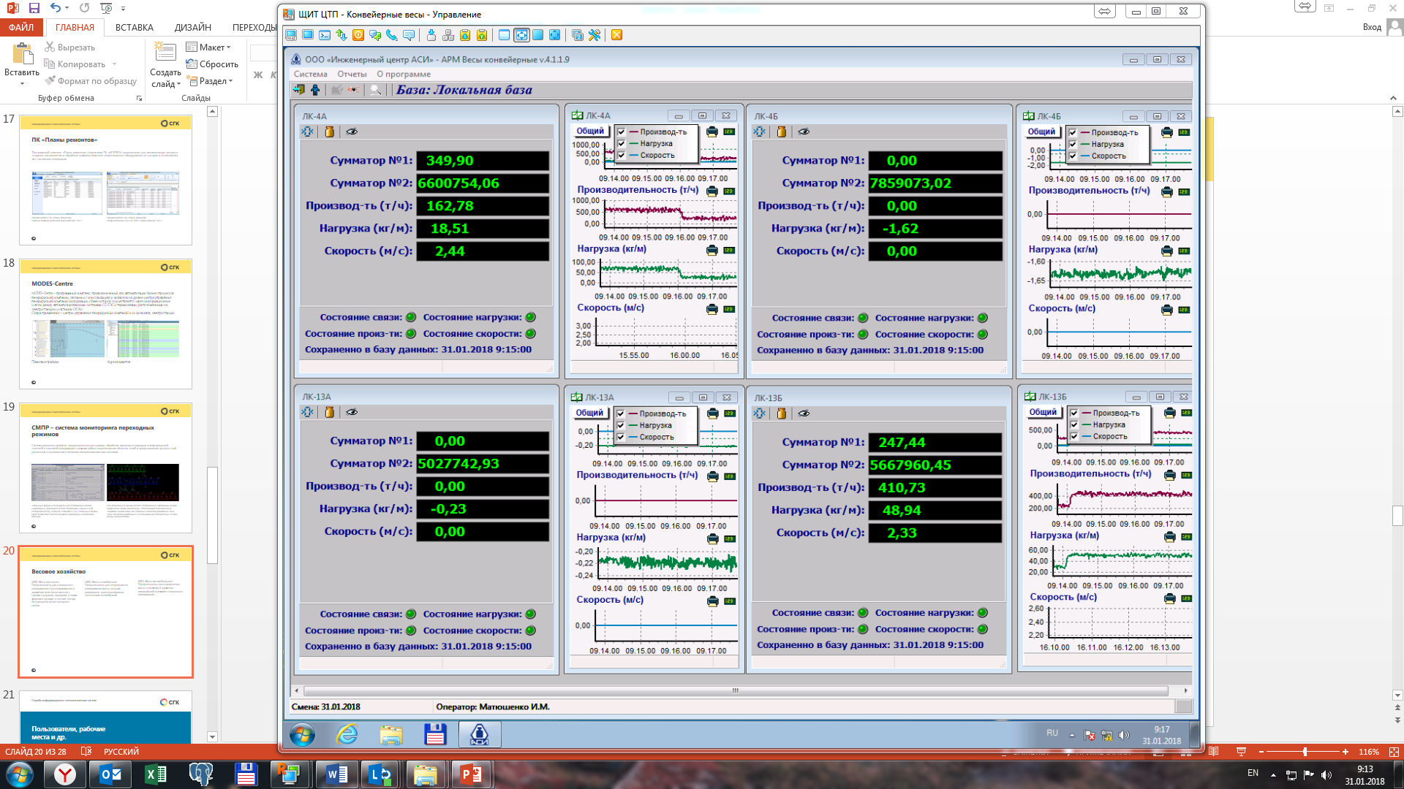
Весовое хозяйство
Информационные технологические системы
АРМ «Весы вагонные». Предназначены для статического взвешивания и для взвешивания в движении всех типов вагонов с сухими сыпучими, твердыми, а также жидкими грузами, в составе поезда без расцепки и/или поездов в целом.
АРМ «Весы конвейерные». Предназначены для непрерывного взвешивания массы сыпучих материалов, транспортируемых ленточными конвейерами
АРМ «Весы автомобильные». Предназначены для определения массы порожних и груженых автомобилей в режиме статического взвешивания.
Кемерово, 2018

Slide 21
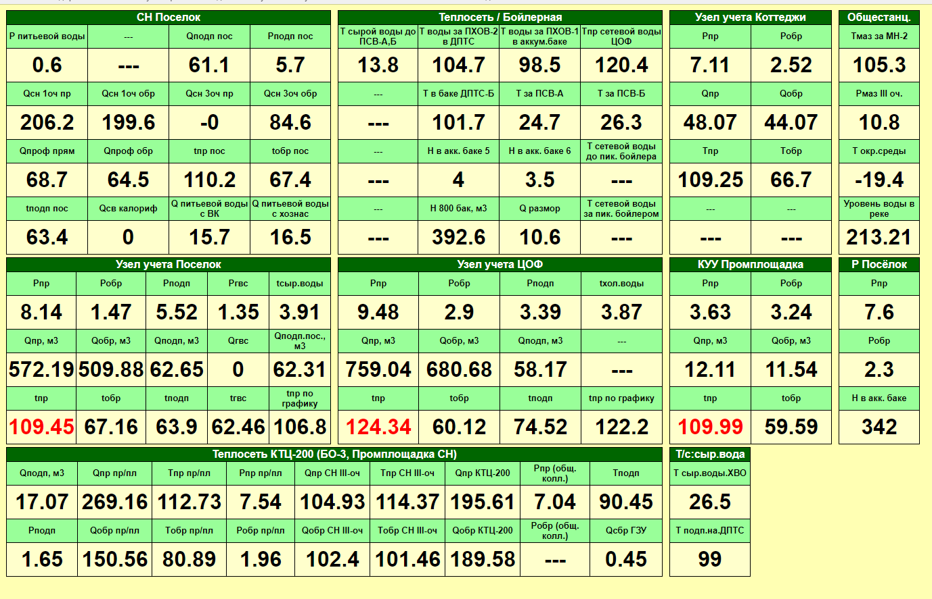
АСКУТЭ – автоматизированная система коммерческого учета тепловой энергии
Информационные технологические системы
Система, предназначенная для сбора и обработки данных, считанных с приборов учета тепла, для осуществления коммерческих взаиморасчетов между поставщиками и потребителями; для непрерывного контроля состояния объектов; для наблюдения за технологическими процессами на узлах учета в режиме реального времени
Просмотр текущих показаний узлов учета Томь-Усинской ГРЭС
Кемерово, 2018

Slide 22
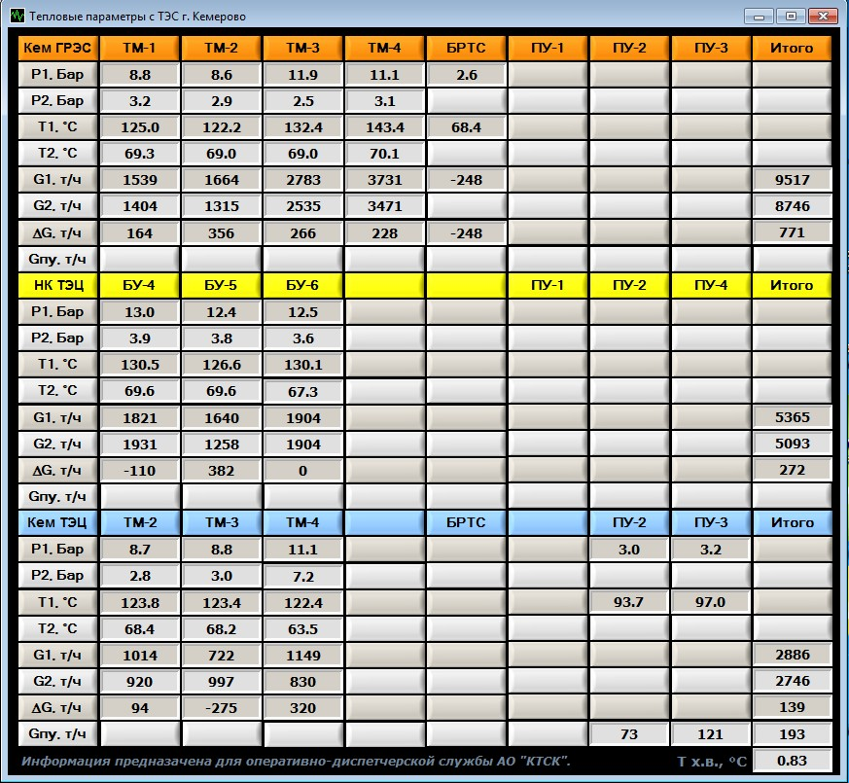
АСКУТЭ – автоматизированная система коммерческого учета тепловой энергии
Информационные технологические системы
АСКУТЭ г. Кемерово
Кемерово, 2018

Slide 23
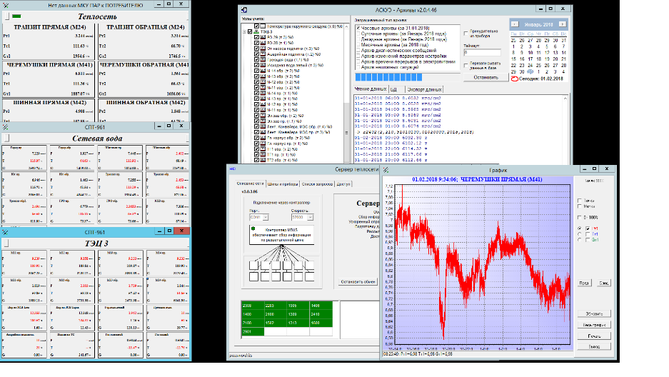
АСКУТЭ – автоматизированная система коммерческого учета тепловой энергии
Информационные технологические системы
АСКУТЭ г. Барнаул
Кемерово, 2018

Slide 24
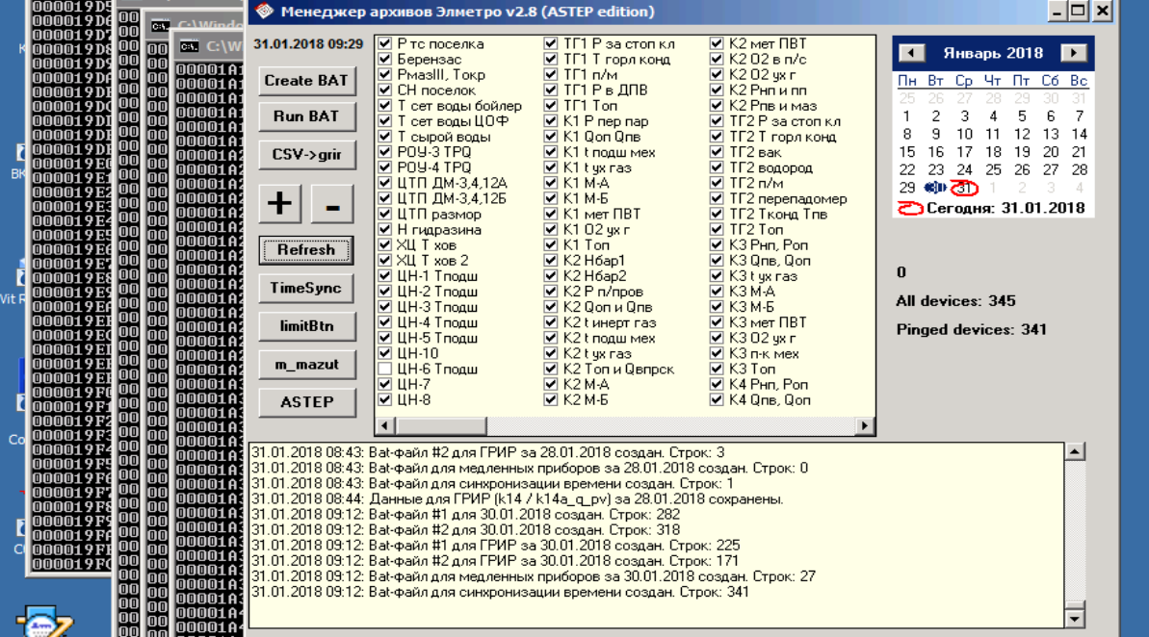
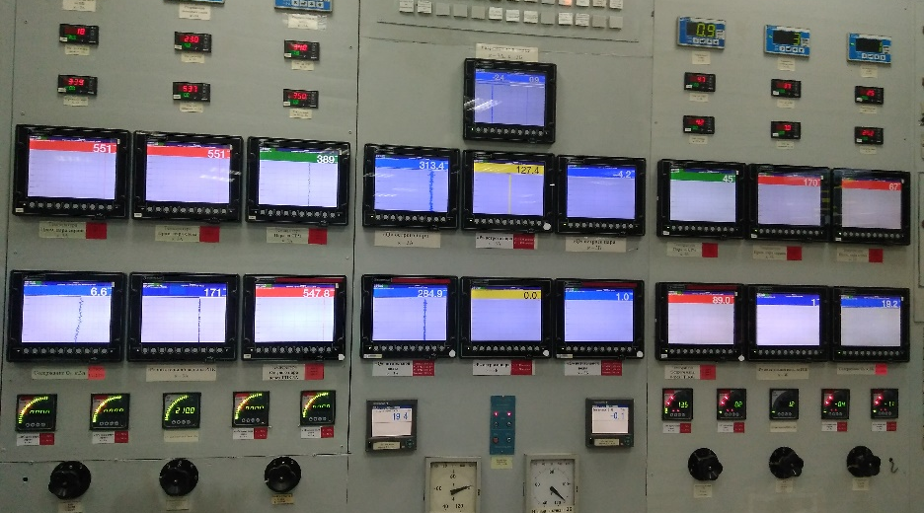
Системы сбора данных с контрольно-измерительных приборов ЦТАИ (АСТК)
Информационные технологические системы
Сбор, архивация и представление оперативной информации о технологических параметрах станции
Программа формирования архивов с приборов ЭлМЕТРО цеха ТАИ Томь-Усинской ГРЭС. На данный момент насчитывается 345 приборов.
Приборы ЦТАИ, установленные на Беловской ГРЭС
Кемерово, 2018

Slide 25
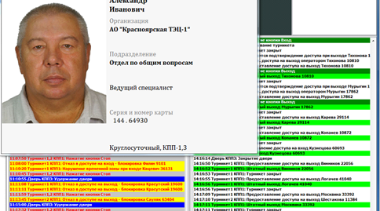
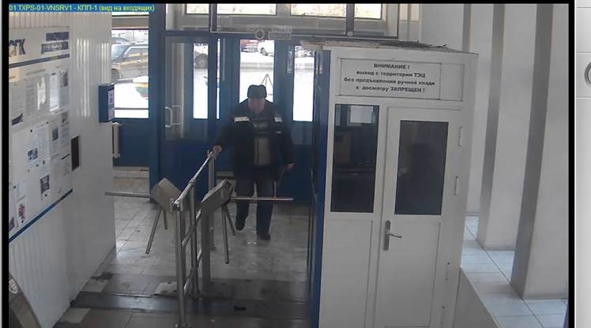
Система контроля и управления доступом (СКУД)
Информационные технологические системы
Совокупность программно-аппаратных технических средств безопасности, имеющих целью ограничение и регистрацию входа-выхода объектов (людей, транспорта) на заданной территории через «точки прохода»: двери, ворота, КПП.
Кемерово, 2018

Slide 26
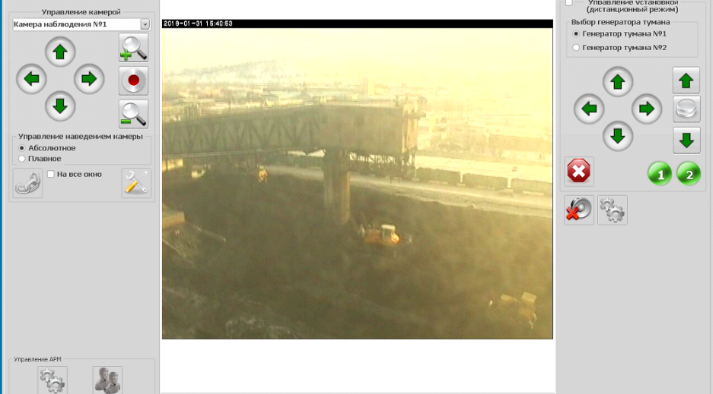
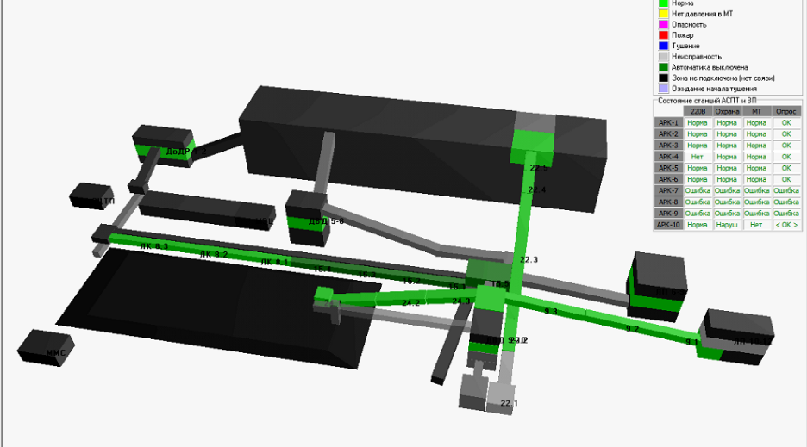
Комплексы систем пожаротушения
Информационные технологические системы
АСПТ (автоматическая система пожаротушения)
АУВП (автоматическая установка водяного пожаротушения)
АСВПЗ (автоматизированная система взрыво-пожарозащиты)
АСУГТ (автоматизированная система управления генератором тумана)
На сопровождении ИТС только верхний уровень систем пожаротушения – средства мониторинга и отображения состояния, компьютеры и прикладное ПО АРМов.
АСУГТ
АСВПЗ
Кемерово, 2018

Slide 27
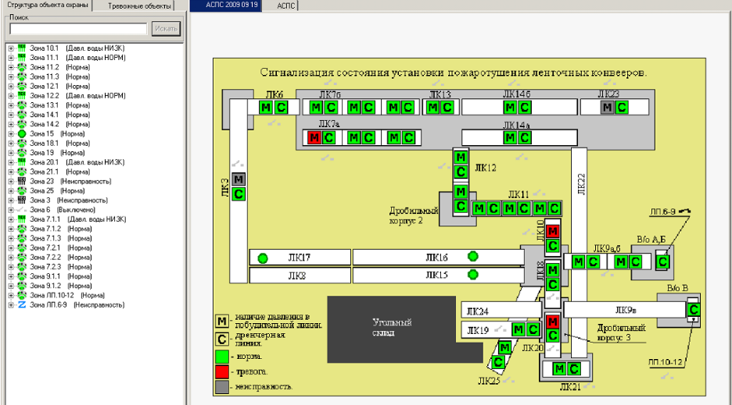
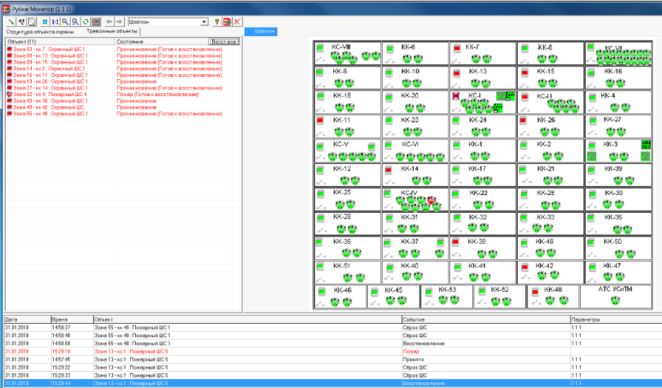
Комплексы систем пожаротушения
Информационные технологические системы
АСПТ
АУВП
Кемерово, 2018

Slide 28
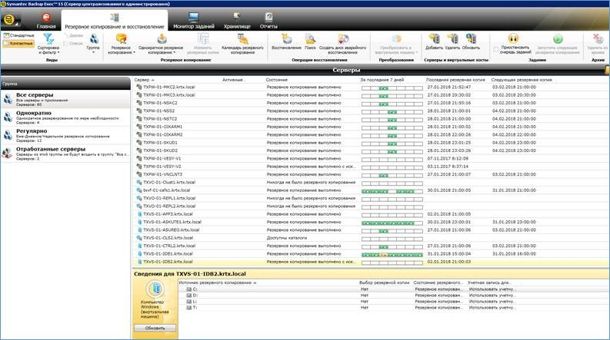
Система резервного копирования и восстановления информации ИТС
Информационные технологические системы
Аппаратно-программный комплекс на базе сервера, дискового/ленточного хранилища и специализированного ПО Veritas (Symantec) BackupExec.
Кемерово, 2018

Slide 29
Пользователи, рабочие места, оборудование
Служба информационно-технологических систем

Slide 30
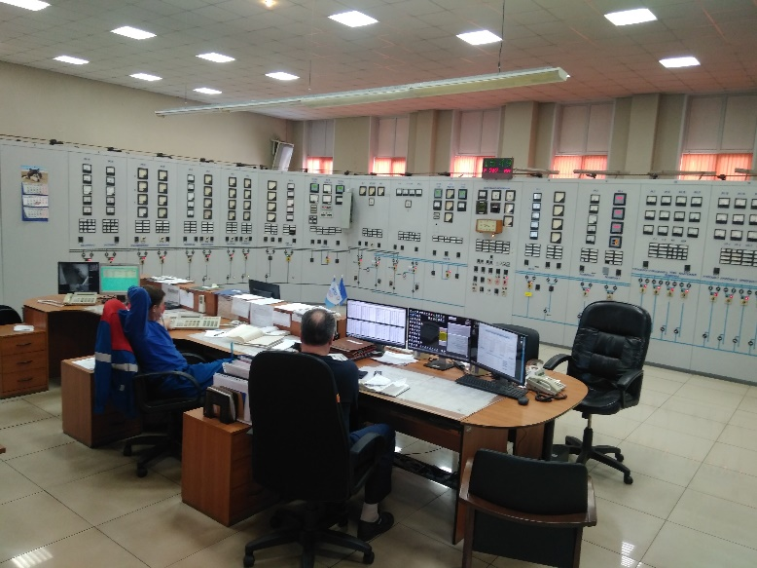
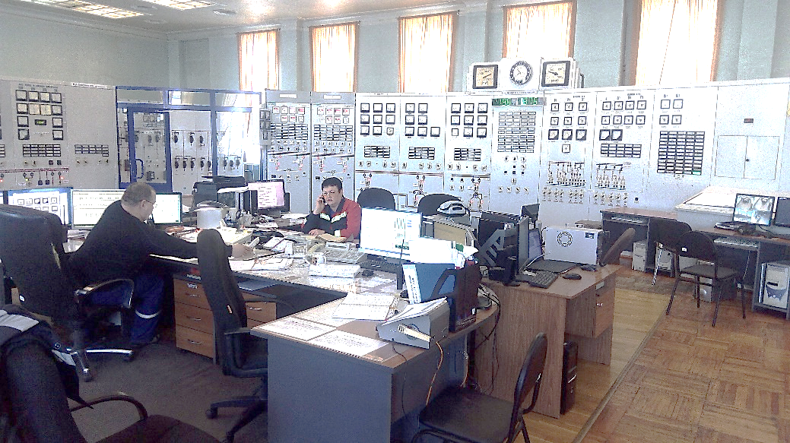
Главный щит управления (ГЩУ)
Пользователи, рабочие места, оборудование
Это центральное помещение, где сосредоточены основные средства контроля и управления и где дежурит оперативный персонал, ведущий эксплуатацию станции. В помещении ГЩУ располагаются щиты и пульты управления, щиты автоматики и телемеханики, релейных защит, теплоконтроля, сигнализации, собственных нужд.
ГЩУ Беловской ГРЭС
ГЩУ Томь-Усинской ГРЭС
Кемерово, 2018

Slide 31
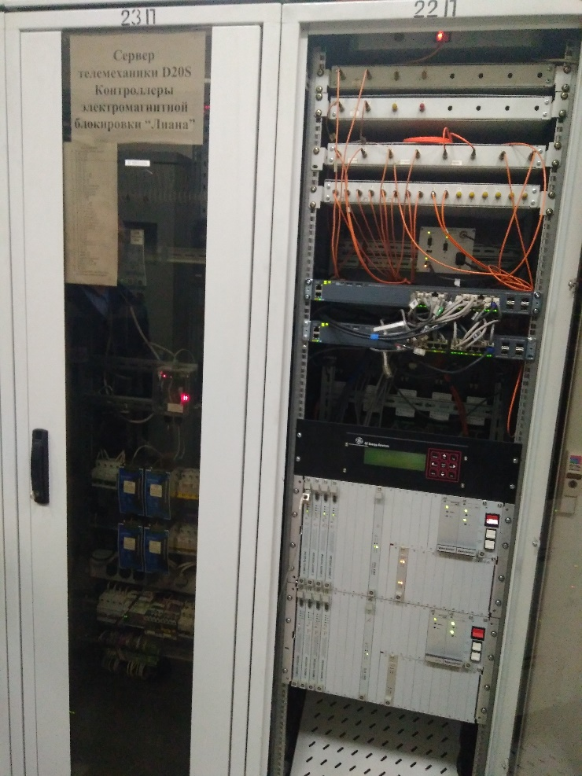
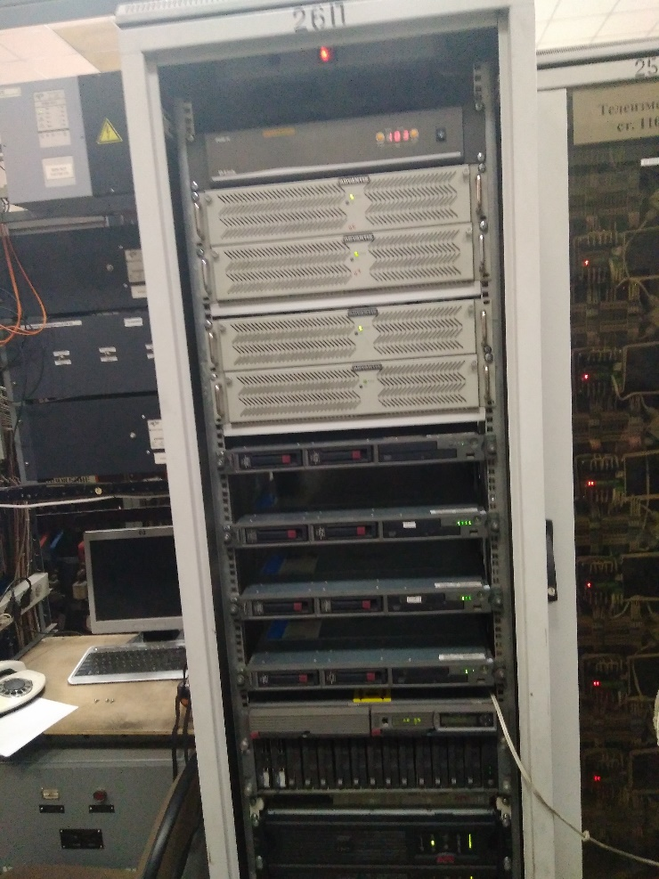
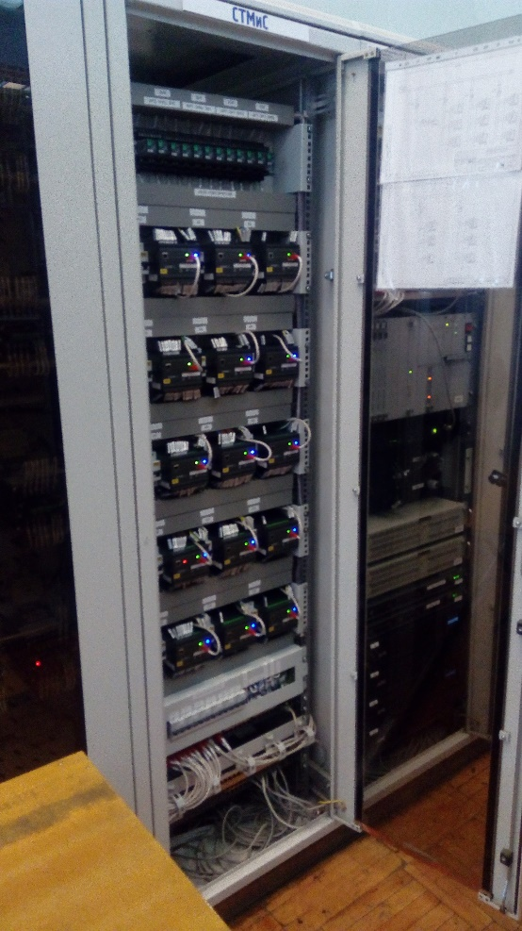
СОТИ АССО (Станционное оборудование)
Пользователи, рабочие места, оборудование
Контроллеры D20, cервера D200
БДРВ
Шкаф телесигнализации
Кемерово, 2018

Slide 32
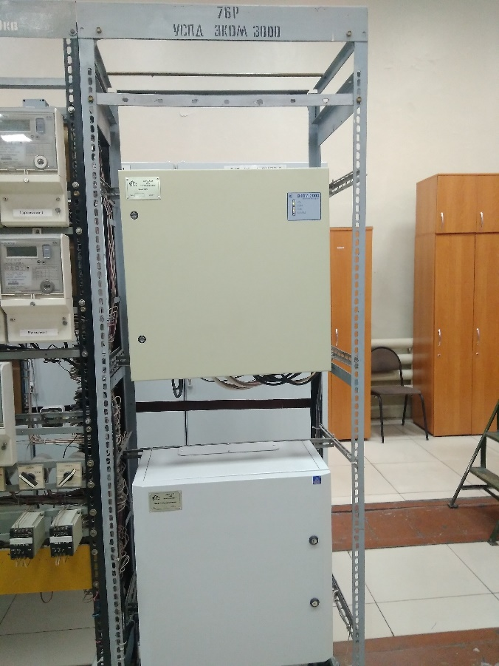
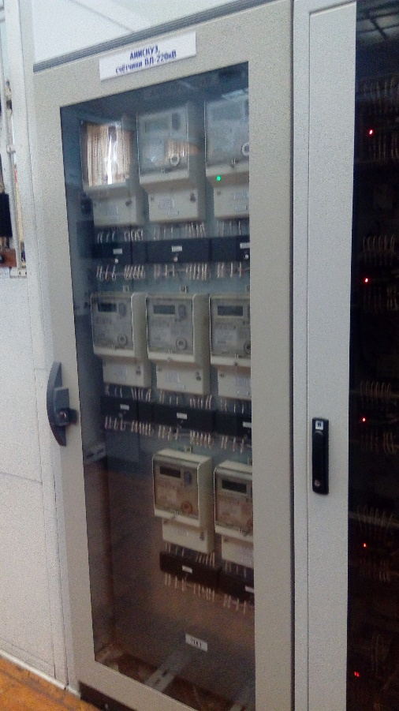
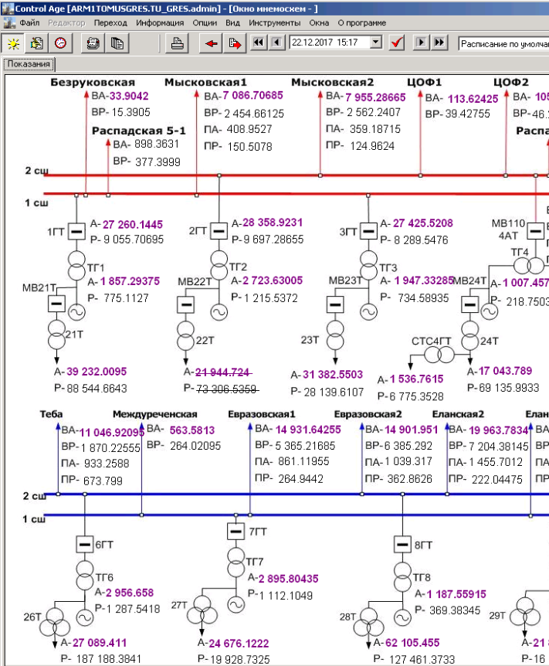
АИИСКУЭ
Пользователи, рабочие места, оборудование
Контроллер ЭКОМ-3000
Счетчики АИИСКУЭ
Сервер опроса
Кемерово, 2018

Slide 33
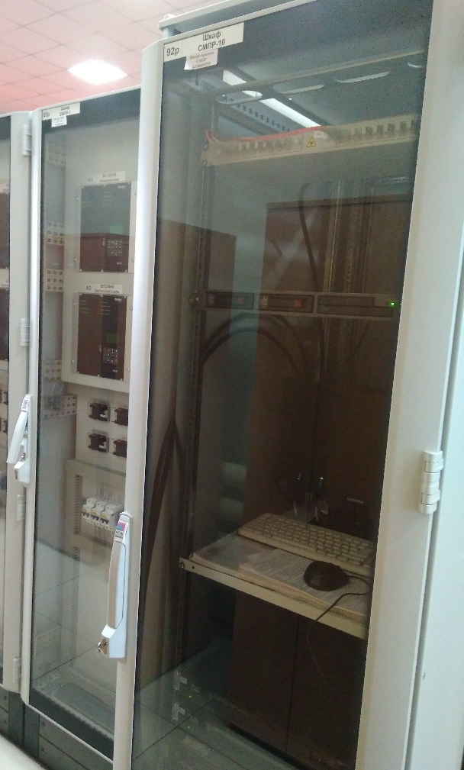
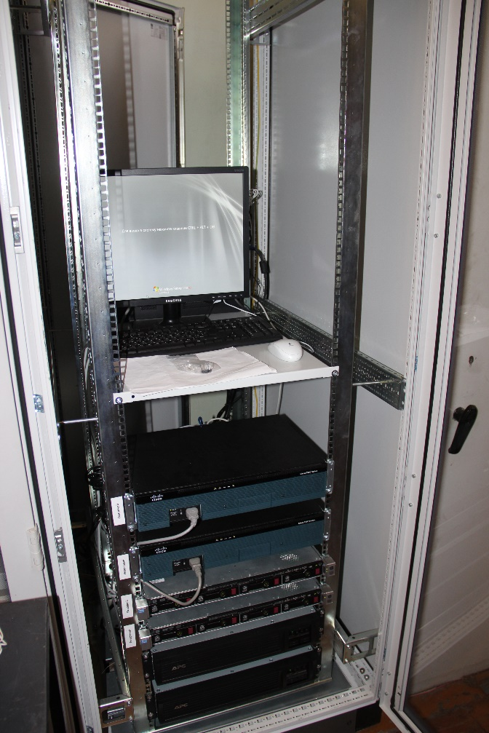
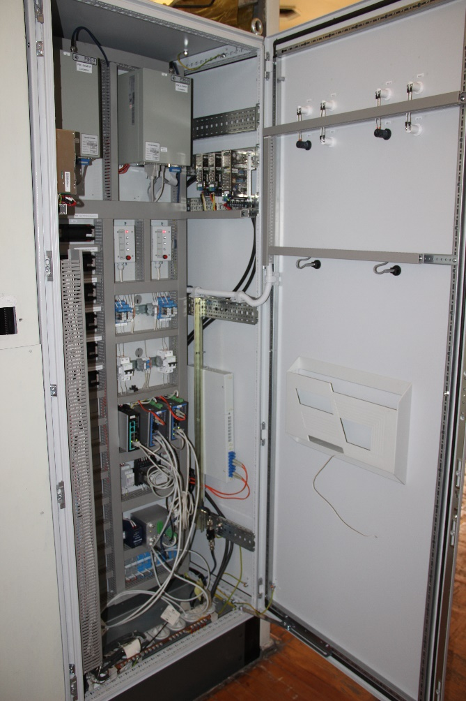
СМПР (Станционное оборудование)
Пользователи, рабочие места, оборудование
Кемерово, 2018

Slide 34
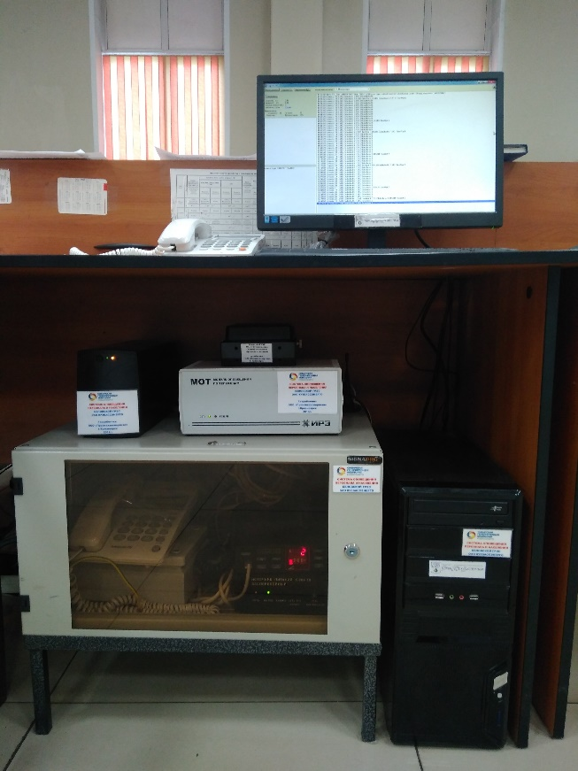
ЛСО ГО и ЧС
Пользователи, рабочие места, оборудование
Локальная система оповещения работников станции и населения
АРМ ЛСО на главном щите управления Беловской ГРЭС
Кемерово, 2018

Slide 35
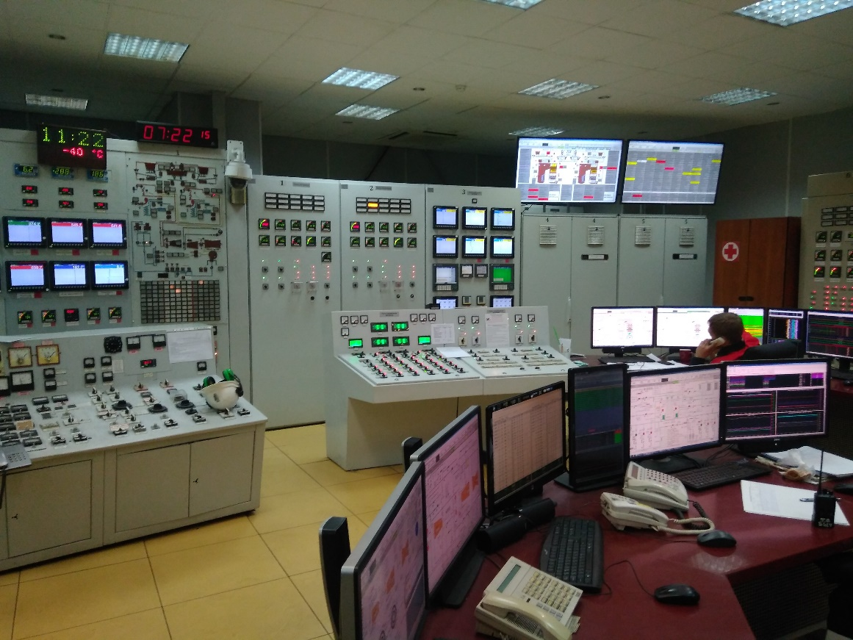
Блочные щиты управления (БЩУ)
Пользователи, рабочие места, оборудование
Служат для контроля над работой всего оборудования энергоблоков и согласованного управления работой. Находящиеся в помещениях БЩУ машинисты наблюдают за технологическими, тепловыми и др. параметрами и обеспечивают нормальную работу энергоблоков станции.
БЩУ-2 Беловской ГРЭС
Кемерово, 2018

Slide 36
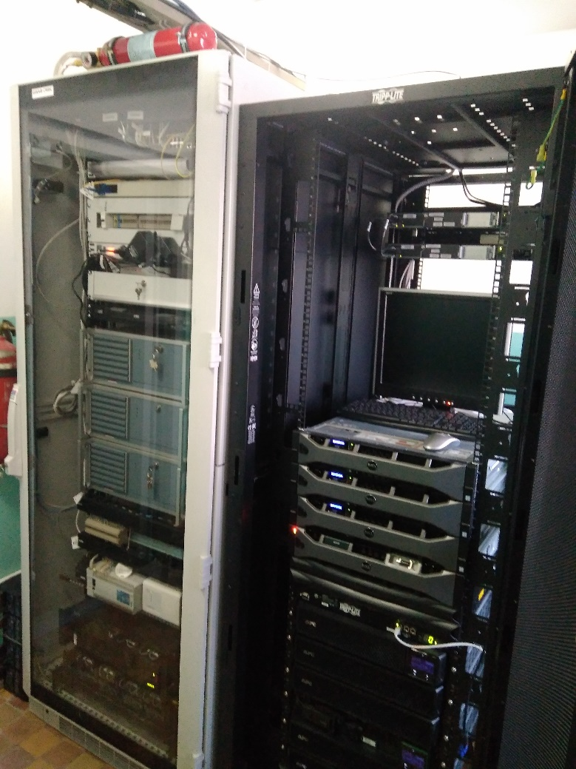
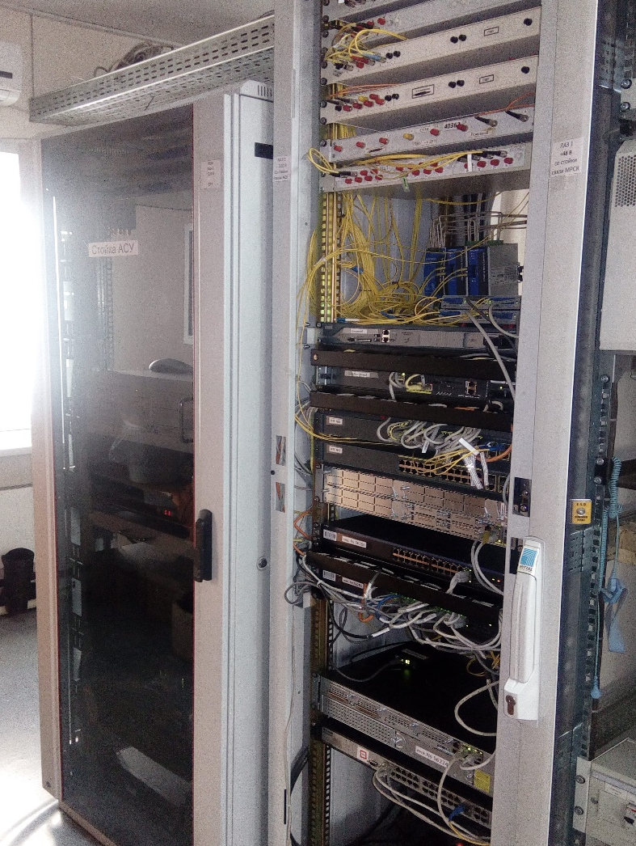
Серверные ИТС
Пользователи, рабочие места, оборудование
Сервера ИТС Беловской ГРЭС, помещение ГЩУ
Сервера ИТС Томь-Усинской ГРЭС, помещение СДТУ
Кемерово, 2018

Slide 37



АРМ «Весы автомобильные»
Пользователи, рабочие места, оборудование
Управление шлагбаумом
Автомобильные весы
Рабочее место весовщика
Кемерово, 2018

Slide 38

АРМ «Весы вагонные»
Пользователи, рабочие места, оборудование
Рабочее место весовщика
Кемерово, 2018

Slide 39


АРМ «Весы конвейерные»
Пользователи, рабочие места, оборудование
Приборы учета SIEMENS BW500
Рабочее место оператора
Кемерово, 2018

Slide 40


Технологическое видеонаблюдение (Станционное оборудование)
Пользователи, рабочие места, оборудование
Кемерово, 2018

Slide 41

Черный ящик
Пользователи, рабочие места, оборудование
РАС или цифровой осциллограф предназначен для регистрации переходных и аварийных процессов в цепях переменного и постоянного тока в электрической части промышленных предприятий.
Беловская ГРЭС
Кемерово, 2018

Slide 42


ЩКА Турбины
Пользователи, рабочие места, оборудование
АСМ ЩКА предназначена для оперативной диагностики работы щеточно-контактного аппарата турбогенератора, оценки качества его настройки, методического обеспечения его обслуживания.
ЩКА Томь-Усинской ГРЭС
Кемерово, 2018

Slide 43


Информационные панели и бегущие строки:
Пользователи, рабочие места, оборудование
Обеспечивается информационное наполнение, поддержка ПО загрузки контента.
Кемерово, 2018

